Slide 1
计算机组成与体系结构
Computer Organization and Architecture
天津大学智能与计算学部
计算机科学与技术学院
魏继增

Slide 2
第四章：存储器层次结构
Chapter 4: Memory Hierarchy
存储层次
高速缓冲存储器（Cache）
虚拟存储器
其它存储器

Slide 3
第四章：存储器层次结构
Chapter 4: Memory Hierarchy
存储层次
高速缓冲存储器（Cache）
虚拟存储器
其它存储器

Slide 4
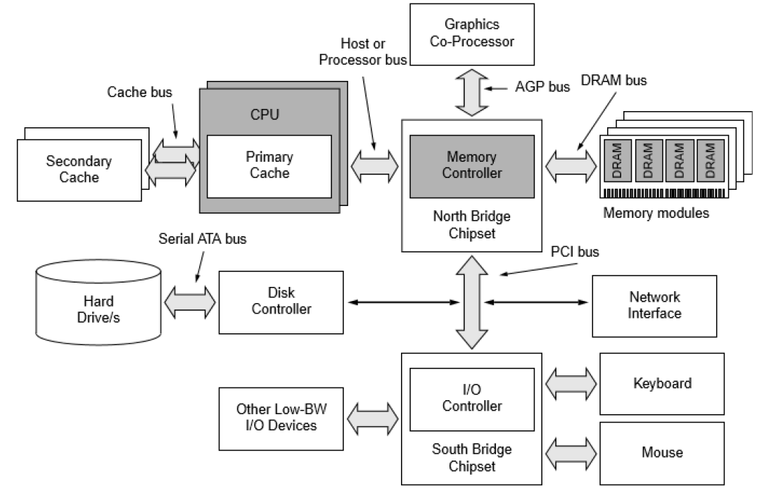
典型的PC机组织结构
Typical PC Organization

Slide 5
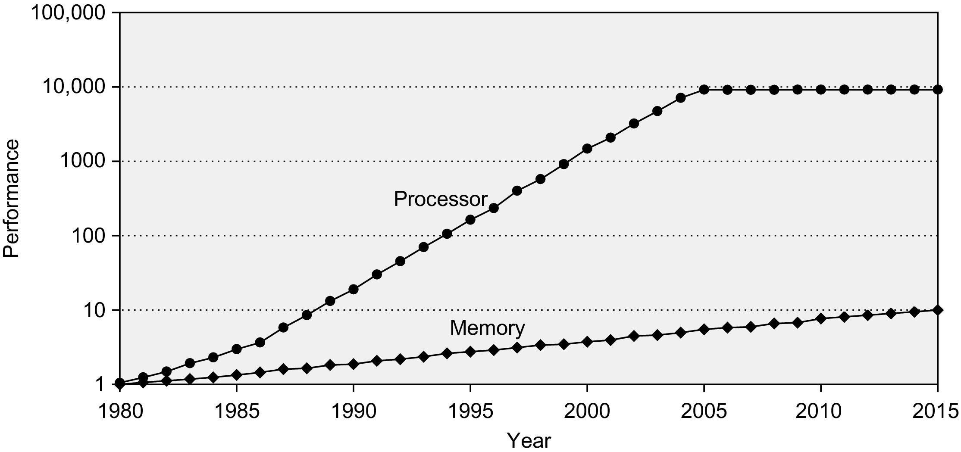
存储墙
Memory Wall

Slide 6
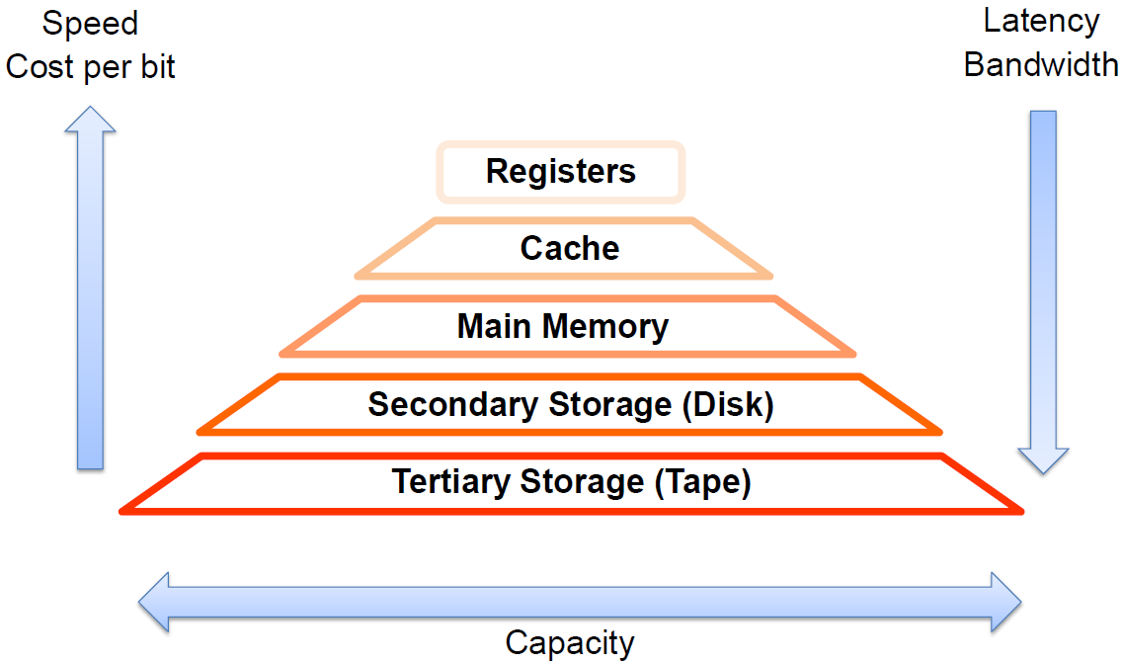
存储器层次结构概览
Memory Hierarchy：An Overview

Slide 7
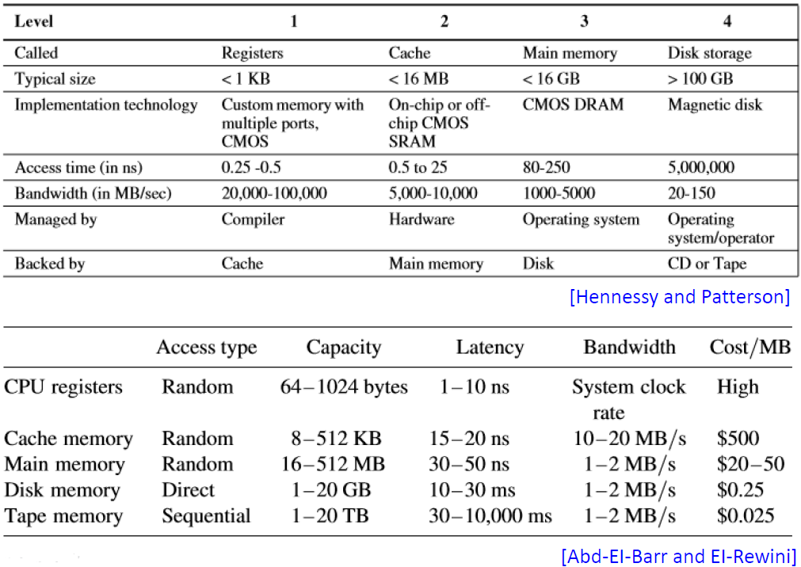
存储器层次架构参数
Memory Hierarchy：Parameter

Slide 8
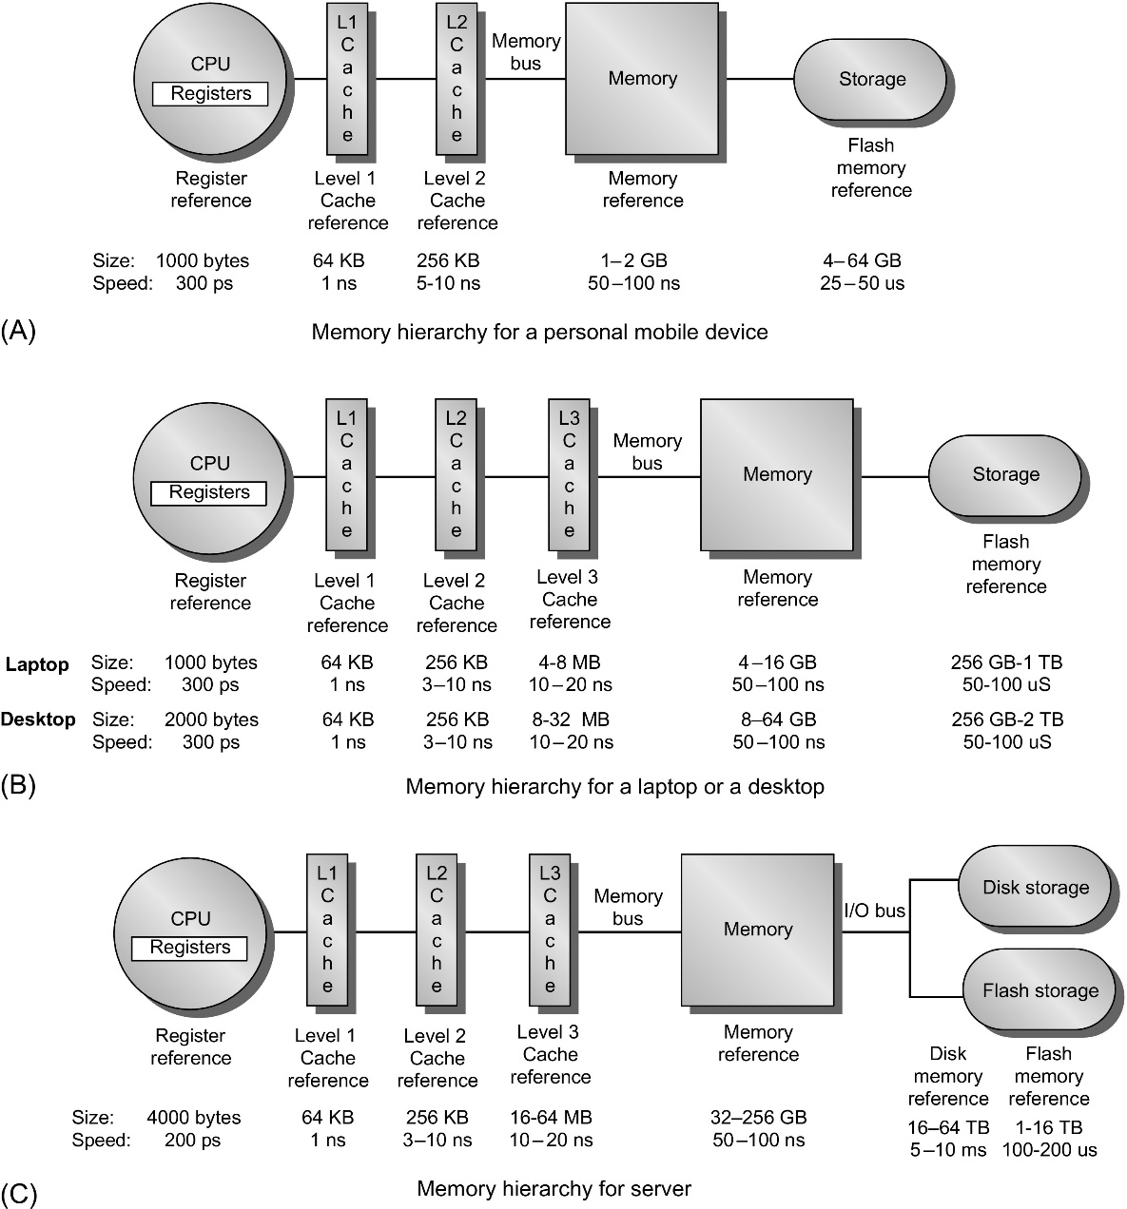
常见的存储器层次结构
Common Memory Hierarchies

Slide 9
第四章：存储器层次结构
Chapter 4: Memory Hierarchy
存储层次
高速缓冲存储器（Cache）
虚拟存储器
其它存储器

Slide 10
高速缓冲存储器（Cache）
Cache
Cache综述
Cache性能的量化
Cache性能的优化
Cache控制器的实现

Slide 11
高速缓冲存储器（Cache）
Cache
Cache综述
Cache性能的量化
Cache性能的优化
Cache控制器的实现

Slide 12
基本概念
Basic Concept
On-chip
Off-chip
Processor
Cache
(SRAM)
MC
Main Memory
(DRAM)
Core
Uncore

Slide 13
基本概念
Basic Concept
访存请求：
Cache
行（Line）
8
4
9
14
3
10
4
10
块是Cache和主存交互的基本单位
主存
0
1
2
3
4
4
5
6
7
8
9
10
10
11
12
13
14
15
块（Block）

Slide 14
基本概念
Basic Concept
开始
Cache缺失
从CPU接收访存地址（MA）
MA是否位于Cache中
No
从主存中找到包含MA的块
Yes
从Cache中取出MA对应的字送入CPU
在Cache中为主存块分配Cache行
Cache命中
将主存块加载到对应的Cache行中
将MA对于那个的字送入CPU
结束

Slide 15
Cache设计中的4个基本问题
4 Issues in Cache Design
“块”放置
一个“块”应该放置在Cache的什么位置？
“块”识别
如果“块”在Cache中，如何找到它？
写策略
对于写操作（hit or miss）应该如何处理？
“块”替换
当发生miss的时候，哪个“块”应该被替换？

Slide 16
Cache设计中的4个基本问题
4 Issues in Cache Design
“块”放置
一个“块”应该放置在Cache的什么位置？
“块”识别
如果“块”在Cache中，如何找到它？
写策略
对于写操作（hit or miss）应该如何处理？
“块”替换
当发生miss的时候，哪个“块”应该被替换？

Slide 17
“块”放置（映射）
Block Mapping
主存的容量远大于Cache容量
主存和Cache之间的基本交互单位是“块”
所有块的大小相同
多个主存块会共享Cache中的同一行（Cache line）
CPU
L1 Cache
Bus
Main Memory

Slide 18
直接映射
Direct-mapped Cache
主存中的每个块只能放在Cache中唯一位置（行）
Cache行号 = 主存块号 mod Cache行数
优势？劣势？

Slide 19
全相联映射
Fully Associative Cache
主存中的每个块可放置在Cache中的任何位置（行）
优势？劣势？

Slide 20
N路组相联映射
N-way Set Associative Cache
一个“组（set）”是若干块（行）的集合
主存和Cache中的组都具有同样大小（即组内块数相同）
“N路”指每个组中包含的块（行）的数目，也称为相联度
主存中的一个块首先被映射到Cache中的唯一一组中，然后该块可以放在这个组的任何一行中

Slide 21
N路组相联映射
N-way Set Associative Cache
Cache组号 = 主存块号 mod Cache组数
优势？劣势？

Slide 22
总结
Summarization
直接相联结构简单，但冲突率最高；全相联结构复杂，但冲突率最低
组相联具备上述两者的特点
映射方法 | 组数 | 每组块数
直接映射 | Cache中的块数 | 1
全相联 | 1 | Cache中的块数
组相联 | Cache中块数/相联度 | 相联度（一般为2~16）

Slide 23
Cache设计中的4个基本问题
4 Issues in Cache Design
“块”放置
一个“块”应该放置在Cache的什么位置？
“块”识别
如果“块”在Cache中，如何找到它？
写策略
对于写操作（hit or miss）应该如何处理？
“块”替换
当发生miss的时候，哪个“块”应该被替换？

Slide 24
Cache结构的表示
Presentation of Cache Organization
三元组：<Cache容量, 行（块）大小, 相联度>
V：有效位，指明是否该Cache行已经与一个主存块建立了映射关系
Tag：标记位，用于区分所有可能映射到该Cache行的多个主存块
Data：存放在该Cache行中的数据

Slide 25
访存地址划分
Partition of Memory Address

Slide 26
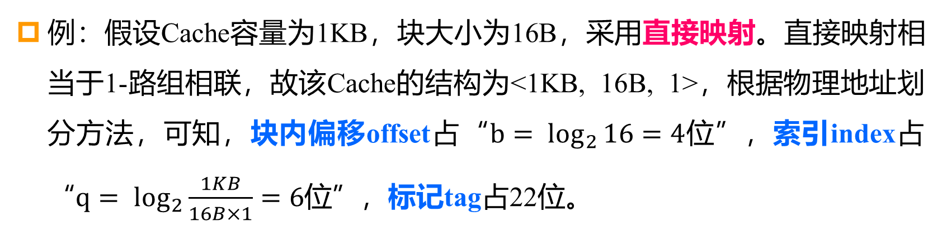
直接映射
Direct-mapped Cache
例：假设Cache容量为1KB，块大小为16B，采用直接映射。直接映射相当于1-路组相联，故该Cache的结构为<1KB, 16B, 1>，根据物理地址划分方法，可知，块内偏移offset占“$b= \log_{2}{16}=4$位”，索引index占“$q= \log_{2}{\frac{1KB}{16B×1}=6}$位”，标记tag占22位。

Slide 27
直接映射
Direct-mapped Cache

Slide 28
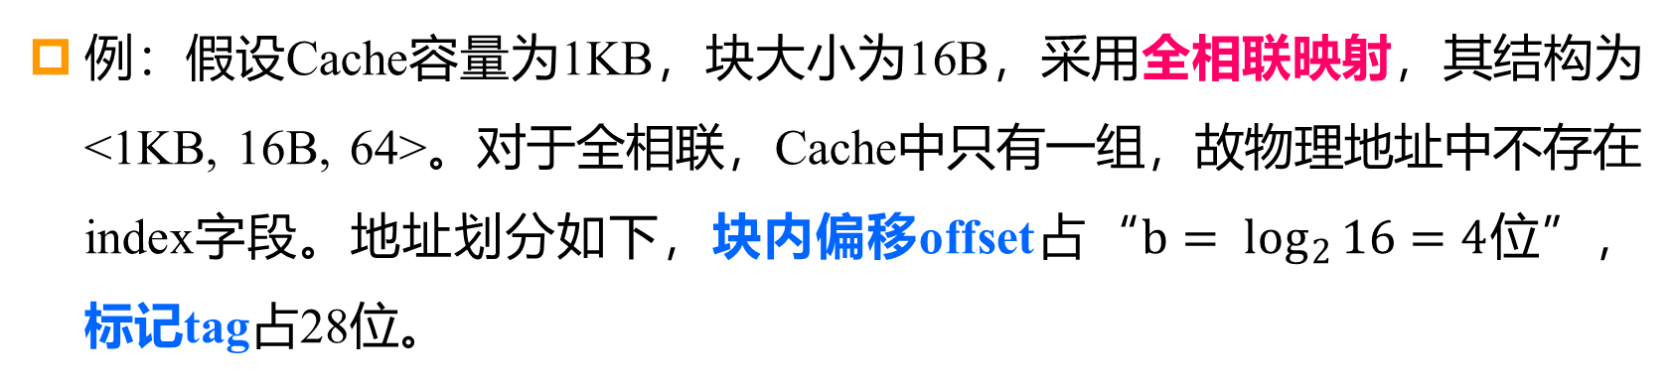
全相联映射
Fully Associative Cache
例：假设Cache容量为1KB，块大小为16B，采用全相联映射，其结构为<1KB, 16B, 64>。对于全相联，Cache中只有一组，故物理地址中不存在index字段。地址划分如下，块内偏移offset占“$b= \log_{2}{16}=4$位”，标记tag占28位。

Slide 29
全相联映射
Fully Associative Cache

Slide 30
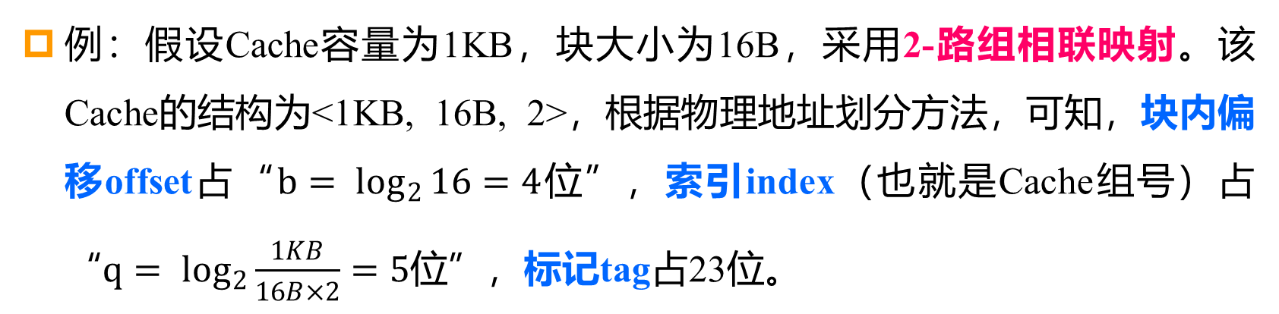
N路组相联映射
N-way Set Associative Cache
例：假设Cache容量为1KB，块大小为16B，采用2-路组相联映射。该Cache的结构为<1KB, 16B, 2>，根据物理地址划分方法，可知，块内偏移offset占“$b= \log_{2}{16}=4$位”，索引index（也就是Cache组号）占“$q= \log_{2}{\frac{1KB}{16B×2}=5}$位”，标记tag占23位。

Slide 31
N路组相联映射
N-way Set Associative Cache

Slide 32
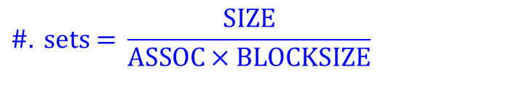
总结
Summarization
Cache结构可通过三元组<SIZE, ASSOC, BLOCKSIZE>描述
SIZE：数据部分的总容量（总字节数）
ASSOC：相联度（组中的块数）
BLOCKSIZE：一块中所含的字节数
如何解析访存地址？
tag
index
block offset
?
?
?
$$\#. \text{sets}\text{ = }\frac{\text{SIZE}}{\text{ASSOC}×\text{BLOCKSIZE}}$$
tag
index
block offset
log₂(#. sets)
log₂(BLOCKSIZE)

Slide 33
Cache设计中的4个基本问题
4 Issues in Cache Design
“块”放置
一个“块”应该放置在Cache的什么位置？
“块”识别
如果“块”在Cache中，如何找到它？
写策略
对于写操作（hit or miss）应该如何处理？
“块”替换
当发生miss的时候，哪个“块”应该被替换？

Slide 34
“块”替换
Block Replacement
直接相联Cache不需要替换策略，为什么？
组相联和全相联Cache需要替换策略，常见策略包括：
随机替换（Radom）
先进先出（FIFO）
近期最少使用（LRU，Least Recently Used）

Slide 35
LRU
Least Recently Used
Cache组内的每行都设置一个计数器，其值越大，说明该行使用频度低
计数器位宽 = log₂(N-way)
如果Cache访问命中
将被引用行的计数器设置为“0”
将计数值小于被引用行旧值的其他行的计数值递增“1”
如果Cache访问缺失
替换具有最大计数值的行，并设置新分配块的计数值为“0”
组内其它所有行的计数值递增“1”

Slide 36
LRU实例
LRU Example
主存块A, B, C, D和E都被映射到同一组中
访存流（Memory Trace）：A B C D D D B D E
TAG
优势？劣势？
tag bit
LRU
V
注：括号中的数字表示计数器的取值
计数器（引用位）
(0)
(1)
(2)
(3)
(1)
(2)
(3)
(0)A
(2)
(3)
(0)B
(1)A
(3)
(0)C
(1)B
(2)A
(0)D
(1)C
(2)B
(3)A
(0)D
(1)C
(2)B
(3)A
(0)D
(1)C
(2)B
(3)A
(1)D
(2)C
(0)B
(3)A
(0)D
(2)C
(1)B
(3)A
(1)D
(3)C
(2)B
(0)E

Slide 37
总结
Summarization
Cache替换算法都是硬件实现的
LRU是基于历史经验的替换策略，较准确地反映了程序的时间局部性
当相联度较大时（4路），LRU的实现代价大，可使用近似LRU替换策略
首先跟踪记录哪一对Cache行是近期最少使用的（使用1位引用位）
然后跟踪记录每对Cache中哪一行又是近期最少使用的（使用1位引用位）
对于更高的相联度，也可以采用随机替换策略
硬件易于实现，代价低
有时候，其性能好于（近似）LRU替换策略

Slide 38
Cache设计中的4个基本问题
4 Issues in Cache Design
“块”放置
一个“块”应该放置在Cache的什么位置？
“块”识别
如果“块”在Cache中，如何找到它？
写策略
对于写操作（hit or miss）应该如何处理？
“块”替换
当发生miss的时候，哪个“块”应该被替换？

Slide 39
处理“写”操作需要考虑的问题
Issues of Handling Write
写命中时，如何更新Cache中的内容？
写缺失时，是否需要在Cache中分配新的“行”？

Slide 40
写命中策略
Write Hit Policy
写直达（WT, Write Through）
信息被同时写入Cache行和下一级存储的对应块中
写回（WB, Write Back）
信息仅写入Cache行中，被改写的行只有被替换时才写回下一级存储的对应块中
写驱逐（WE, Write Evict）

Slide 41
写直达
Write Through
Cache
下一级存储（主存）

Slide 42
写回
Write Back
Cache
块替换触发写回
下一级存储（主存储器）

Slide 43
写回
Write Back
Cache每一行都对应一个“脏位”(D)：当某行被写时，其脏位置“1”
当一个脏行被替换时，需要将整个行写入下一级存储（“写回”）
TAG
tag bit
D
LRU
V

Slide 44
写直通 vs 写回
WT vs WB
写回的优点：
完成写操作（写单字）速度快
对同一Cache行的多次写操作只会引发对下一级存储的一次写操作
对下一次存储（特别是主存）的访存压力小，带宽利用率高
写回的缺点：
实现代价高、破坏了数据一致性（coherence）
写直通的优点：
易于实现；读缺失处理简单，代价低，不需写回下一级存储；保持了数据一致性
写直通缺点：
写操作速度慢
对下一级存储（特别是主存）的访存压力大，带宽利用率低

Slide 45
写缺失策略
Write Miss Policy
写分配（WA, Write Allocate）
发生写缺失后，将相应主存块调入到Cache中，再完成写操作
写不分配（WN, Write-No-Allocate）
发生写缺失后，不调入主存块，直接更新主存

Slide 46
写分配
Write Allocate
写缺失
Cache
下一级存储（主存储器）

Slide 47
写不分配
Write-No-Allocate
写缺失
Cache
下一级存储（主存储器）

Slide 48
总结
Summarization
使用写回策略的Cache比采用写直达策略在是实现层面要复杂的多
采用写直达，写Cache和读标记可以同时进行
采用写回，写Cache和读标记需要两个周期
可通过写缓冲（Write Buffer）机制降低写代价
通常，写分配与写回一起使用，称为写回写分配（WBWA）
通常，写不分配与写直达一起使用，称为写直达写不分配（WTWN）

